Slide 1
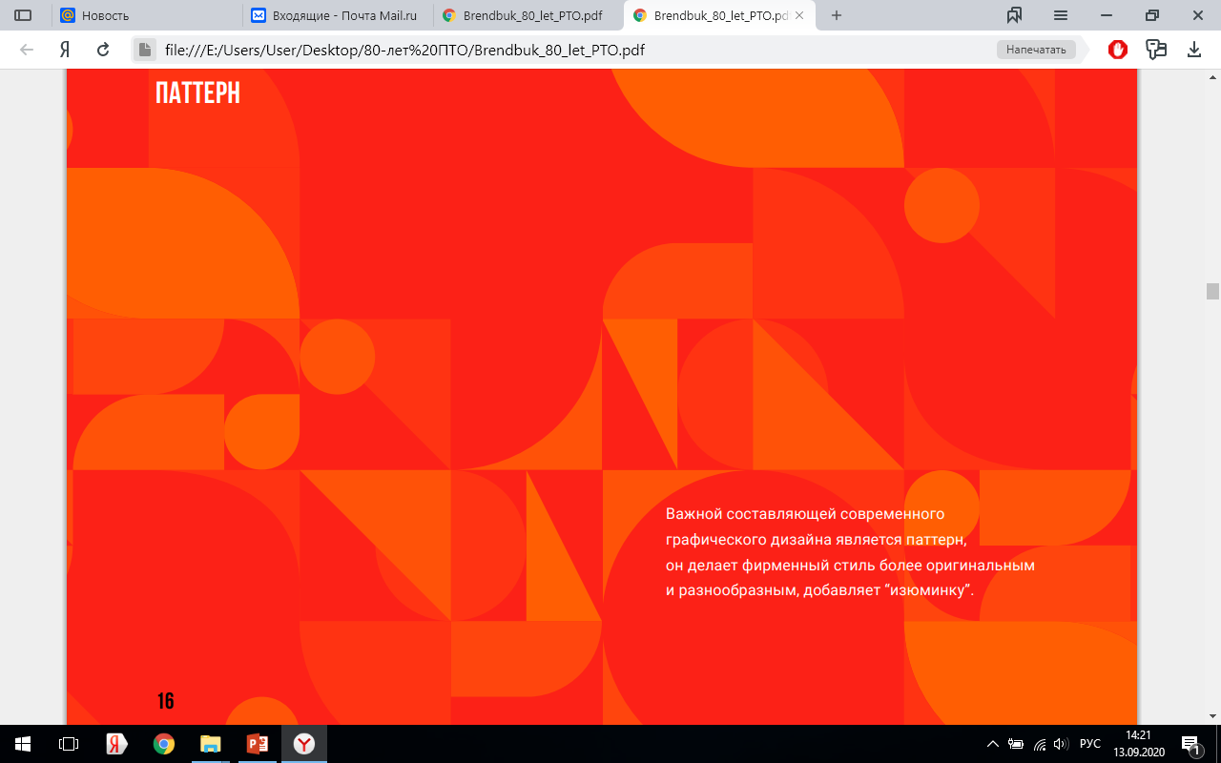


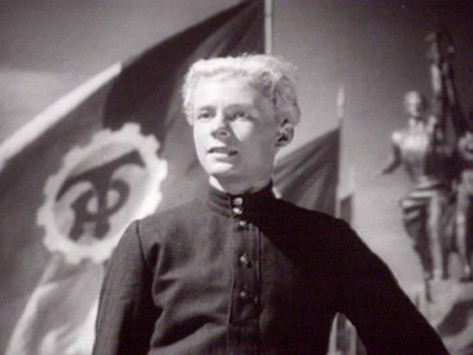

«80-летие профессионального образования
на территории Балаковского муниципального района»
Синеглазый и весёлый
С виду тих, душой орёл,
Лет пятнадцати мальчишка
К нам в училище пришёл.
— Кем ты быть желаешь, парень?
Чем полна твоя душа?
—Он в ответ расправил плечи
И промолвил не спеша:
— Дайте трудное дело!
Дайте дело такое,
Чтобы сердце горело
И не знало покоя!..
Л. Ошанин

Slide 2
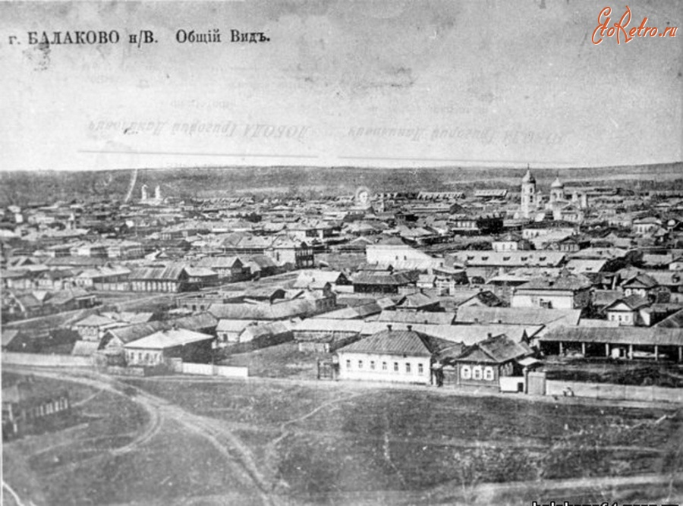
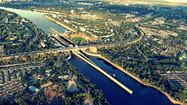
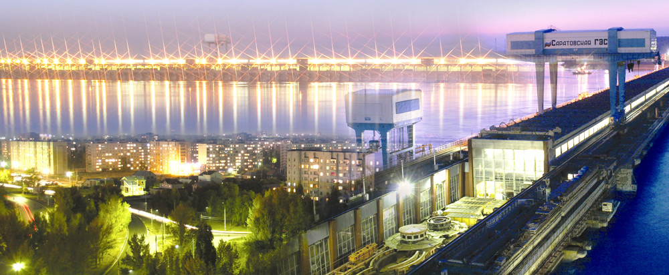
«80-летие профессионального образования
на территории Балаковского муниципального района»
ОЭРТ представляет: 80-летие профессионального образования на территории БМР

Slide 3
80 лет – целая эпоха в истории государства.
За эти годы наше общество и система образования страны перетерпели немало перемен. Эти перемены коснулись и системы профессионально-технического образования, которая пережив ряд видоизменений, убедительно доказала свою способность успешно решать стоящие перед ней задачи.

Slide 4
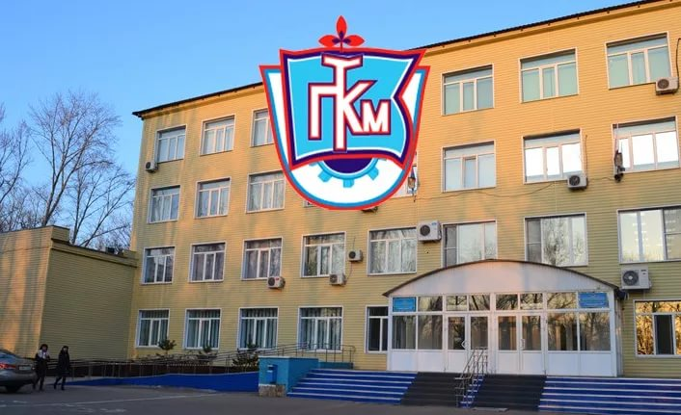
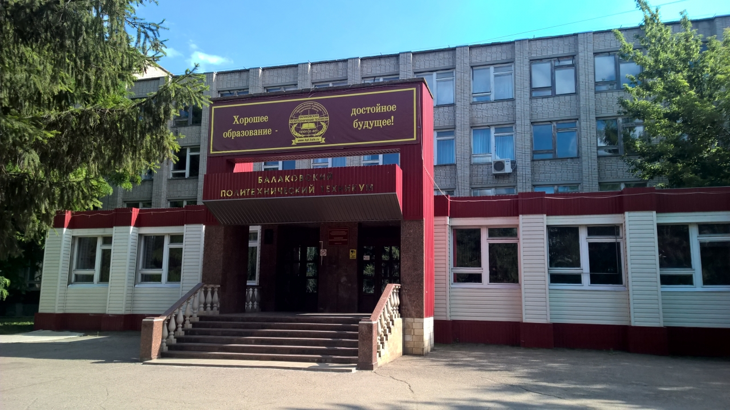
Учреждения профессионального образования
в городе Балаково
ГАПОУ СО «Поволжский колледж технологий и менеджмента»
основано 5 марта 1965 года
ГАПОУ СО «Балаковский политехнический техникум» основано 26 марта 1965 года

Slide 5
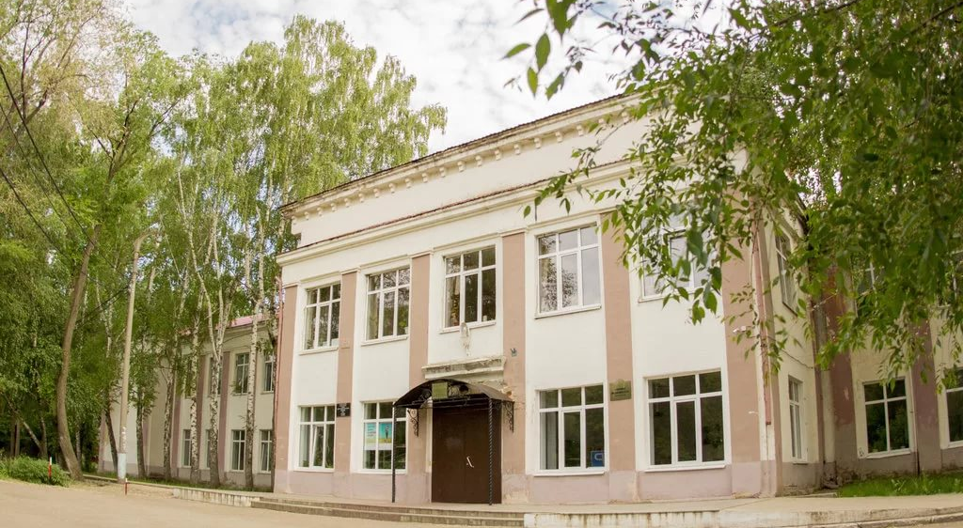
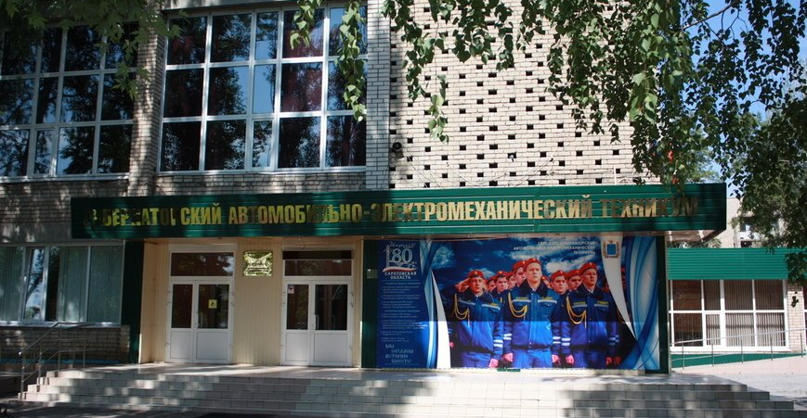
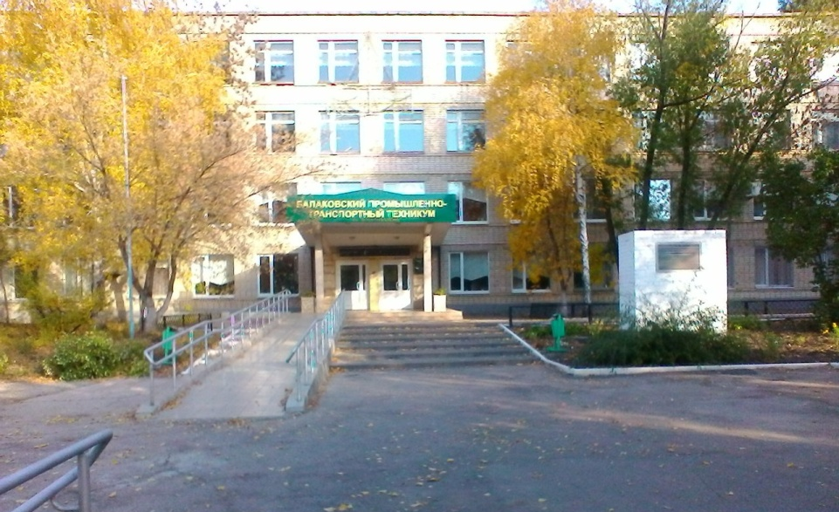
ГАПОУ СО «Медицинский колледж» основано 12 августа 1968 года
ГАПОУ СО «Губернаторский
автомобильно-электромеханический техникум» основано в 1975 году
ГАПОУ СО «Балаковский промышленно-транспортный техникум им. Н.В.Грибанова»
основано в 1978 году

Slide 6
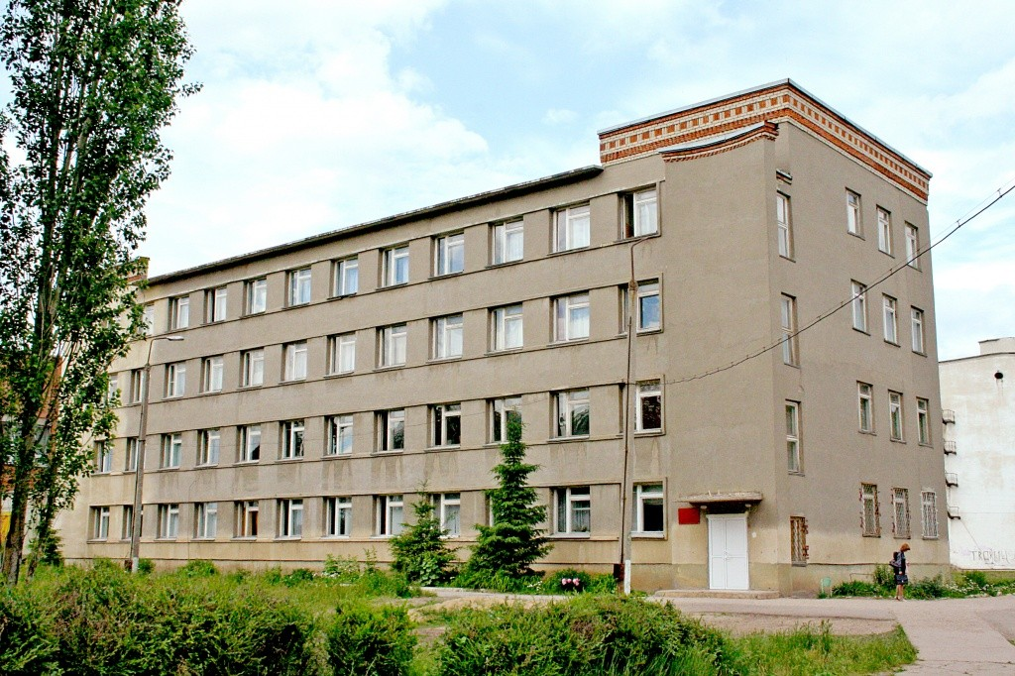
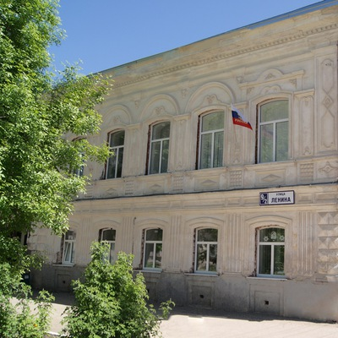
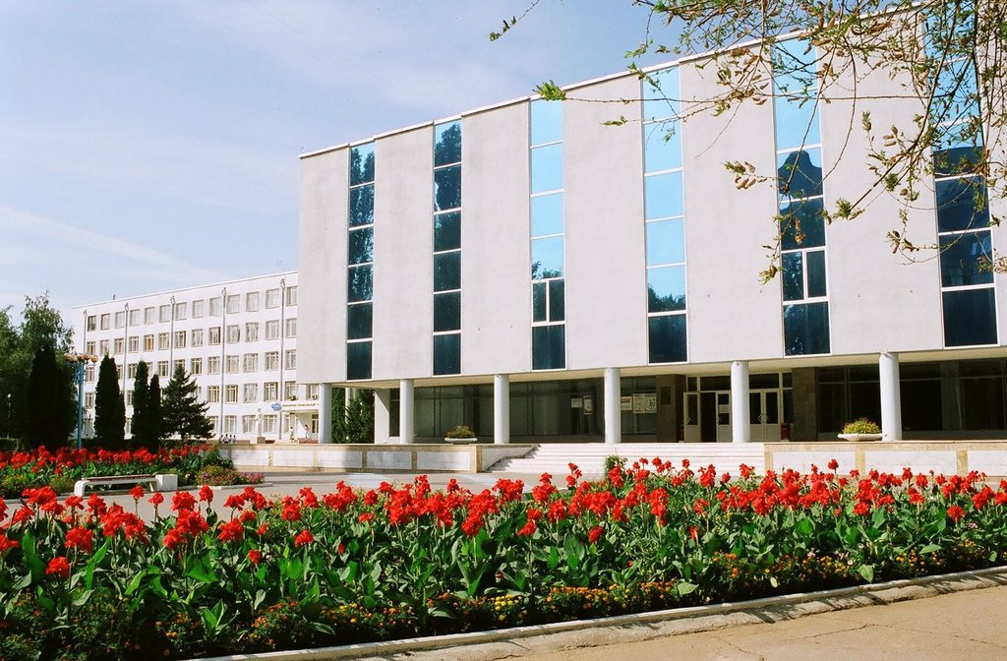
Училище искусств существует с 1999 года
Балаковский институт переподготовки и повышения квалификации
Балаковский инженерно-технологический институт - филиал НИЯУ МИФИ Открыт был в 1957 году

Slide 7
За прошедшие годы подготовлены сотни высококвалифицированных специалистов для различных отраслей экономики. Они восстанавливали разрушенное войной хозяйство, строили новые города и посёлки, возводили промышленные предприятия. Многие выпускники профтехучилищ стали передовиками производства, их труд отмечен высокими наградами Родины. Они всегда были востребованы, трудились, трудятся и будут трудиться на строительных площадках, заводах, в сельском хозяйстве, горной промышленности, на транспорте, в медицине и образовании.

Slide 8
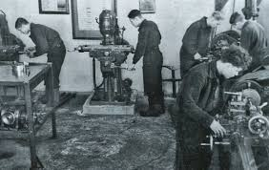
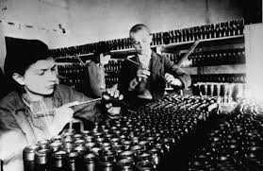
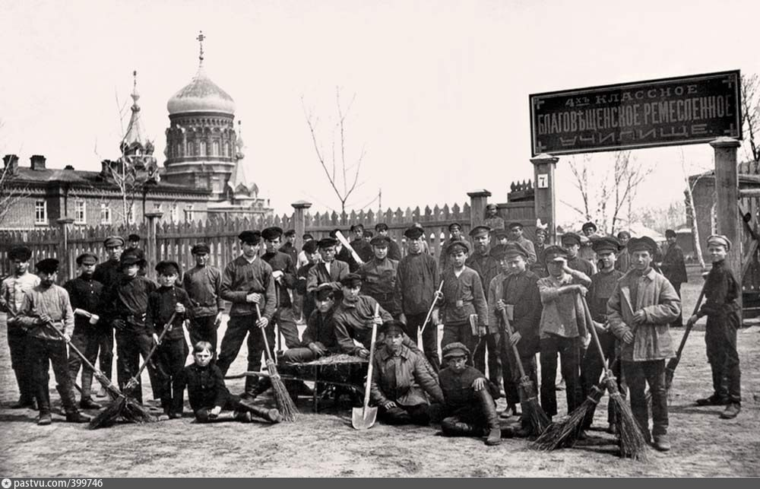
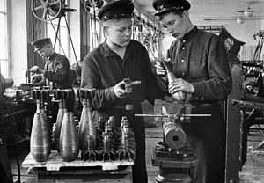
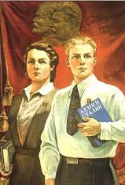
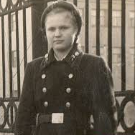
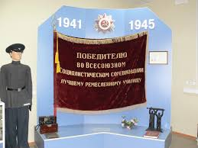
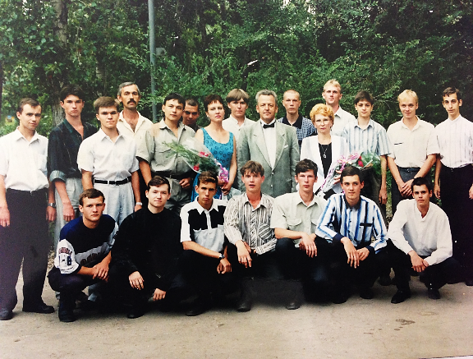
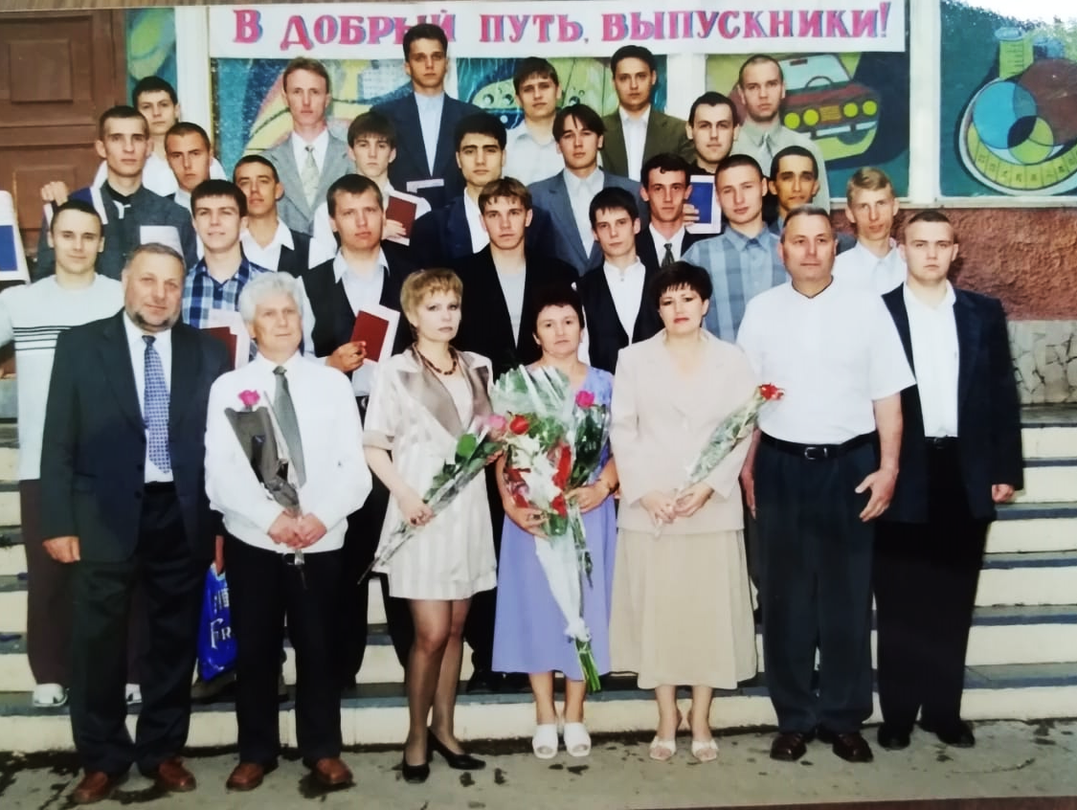
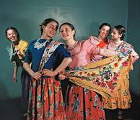
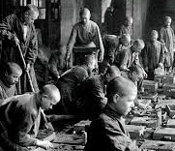
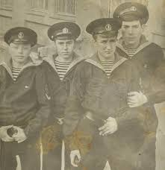
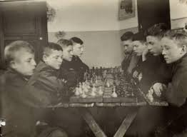
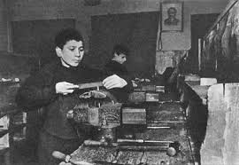
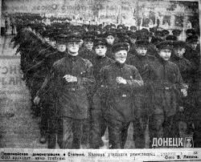

Slide 9
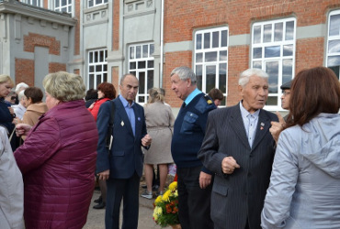
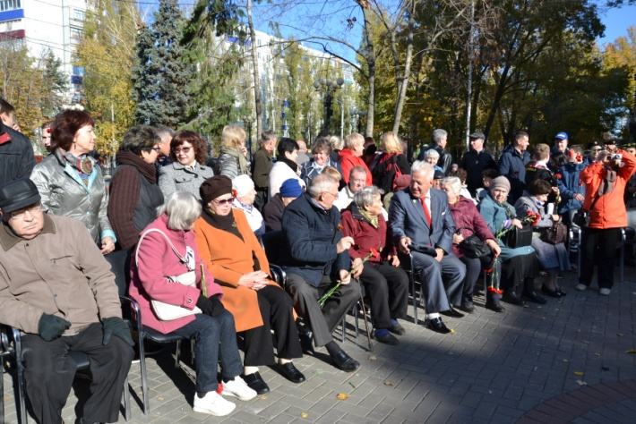
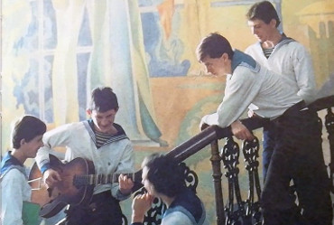
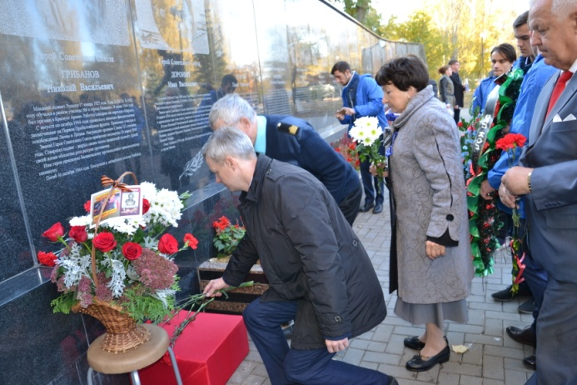
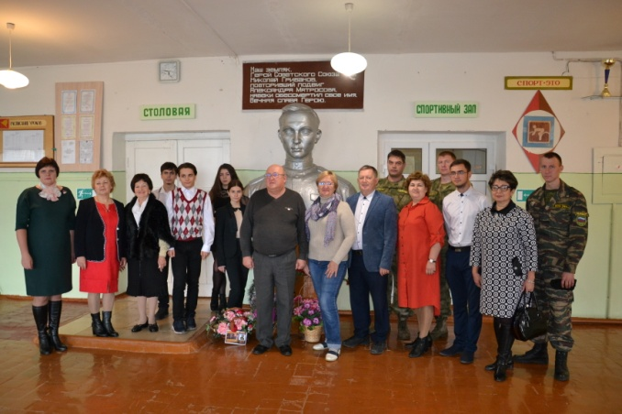
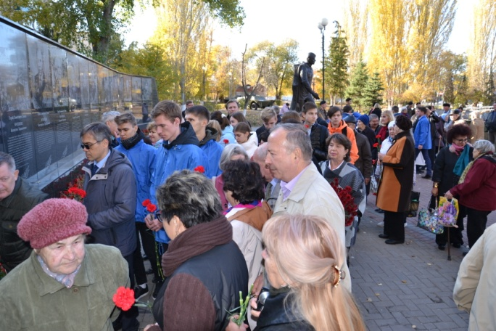
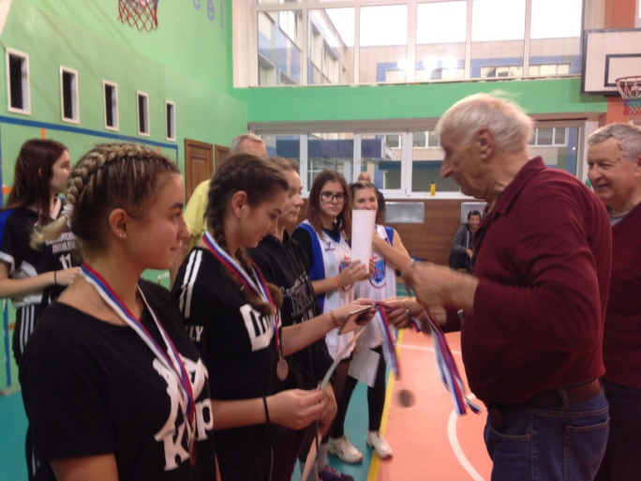
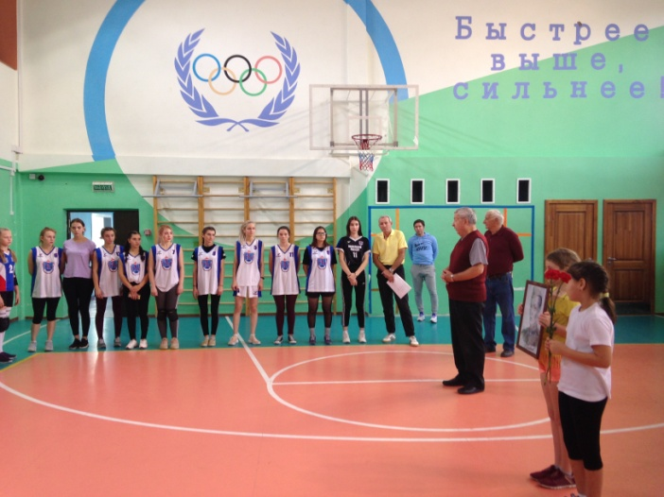
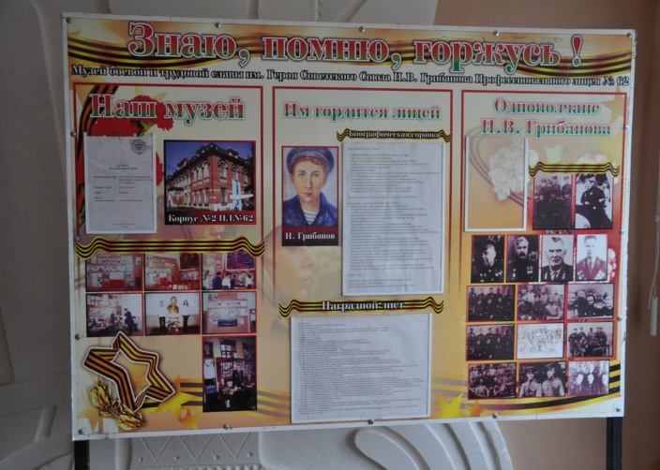

Slide 10
В преддверии юбилея слова огромной благодарности педагогам, воспитателям, мастерам производственного обучения, которые помогают юношам и девушкам овладеть профессиями, выбрать достойную дорогу в жизни, стать уважаемыми гражданами своей страны. Мы всегда с почтением вспоминаем и ценим труд ветеранов, которые в непростые для страны годы отдавали свои силы, опыт, профессионализм, душу и сердце молодому поколению, внесли достойный вклад в создание системы профессионального образования.

Slide 11
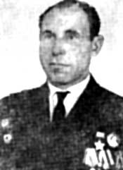
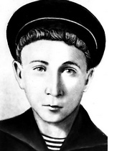
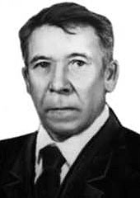
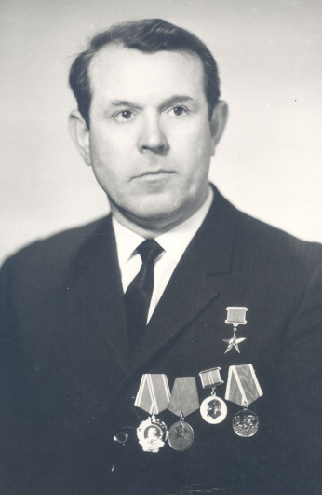
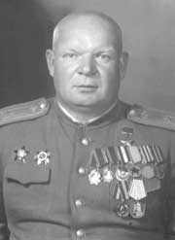

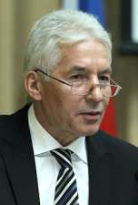
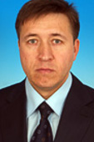
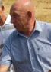
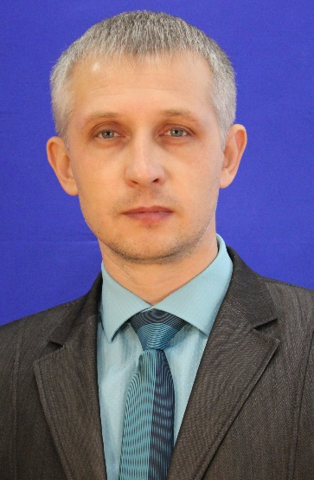
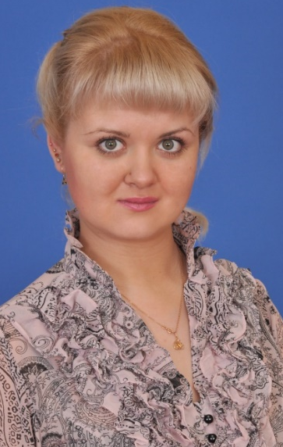
Доронин Герой Советского Союза. Выпускник ремесленного училища №6
Кузнецов Константин Григорьевич-Герой Советского Союза. Выпускник ремесленного училища №6
Грибанов Николай Васильевич-Герой Советского Союза. Выпускник ремесленного училища №6
Волков Михаил Семенович-полный кавалер ордена Славы. Выпускник ремесленного училища №6
Листопадов Павел Антонович -Герой Социалистического труда. Выпускник ремесленного училища №6
Яркие выпускники СПО
Саурин Алексей Иванович-1997-2001 Глава администрации г.Балаково и Балаковского района. Выпускник ГПТУ№6
Соловьев Александр Александрович-с 2008 года Глава администрации Балаковского муниципального района. Выпускник СПТУ№62
Зотов Владимир Васильевич- руководитель ЗАО «Балаковохлеб».
Выпускник ПТУ№6
Дмитриев Дмитрий Владимирович- руководитель ГАПОУ СО «ПКТиМ»
Выпускник СПТУ№43
Шевченко Елена Юрьевна- Заведующая отделением ГАПОУ СО «ПКТиМ»
Выпускник ПЛ№62

Slide 12
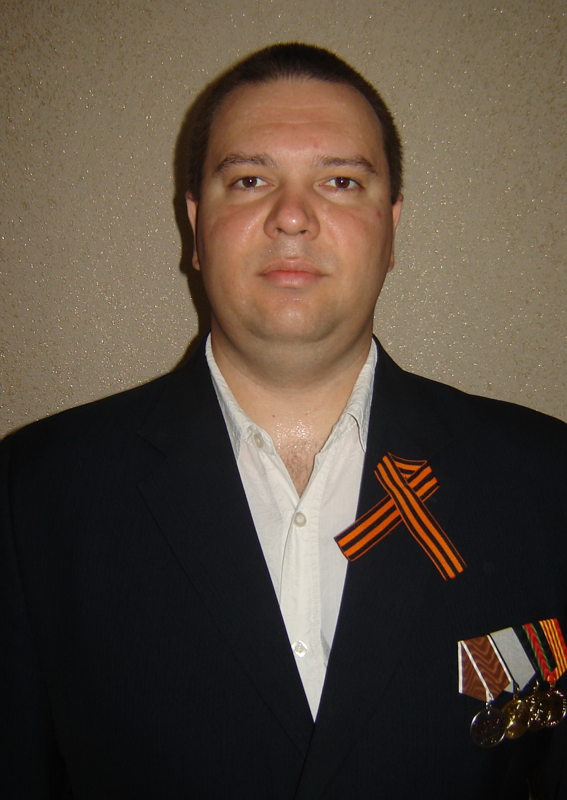
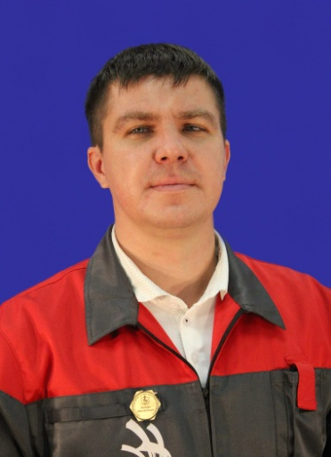
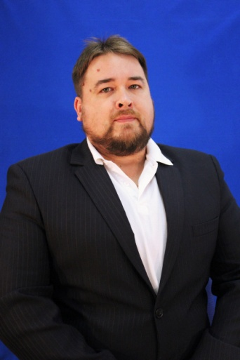







Калашников Владислав Борисович – с 2008 года юрист ГАПОУ СО «ПКТиМ». Выпускник 2002 года
Колесников Алексей Викторович – с 2008 года старший мастер ГАПОУ СО «ПКТиМ». Выпускник 2002 года
Уринов Роман Рахманжонович– с 2008 года мастер производственного обучения ГАПОУ СО «ПКТиМ». Выпускник 2002 года
Регеда Евгений Станиславович – с 2008 года мастер производственного обучения ГАПОУ СО «ПКТиМ». Выпускник 1998 года
Завалипенский Евгений Юрьевич – с 2008 года мастер производственного обучения ГАПОУ СО «ПКТиМ». Выпускник 2002 года
Сотрудники ГАПОУ СО «ПКТиМ»
- его выпускники
Тёскин Сергей Александрович – с 2019 года мастер производственного обучения ГАПОУ СО «ПКТиМ». Выпускник 2000 года
Зубков Михаил Алексеевич – с 2017 года мастер производственного обучения ГАПОУ СО «ПКТиМ». Выпускник 2017 года
Нуштаев Никита Сергеевич – с 2019 года мастер производственного обучения ГАПОУ СО «ПКТиМ». Выпускник 2018 года
Деменко Дмитрий Вадимович– с 2019 года мастер преподаватель ГАПОУ СО «ПКТиМ». Выпускник 2019 года
Шевелева Елена Сергеевна– с 2018 года лаборант ГАПОУ СО «ПКТиМ». Выпускник 2020 года

Slide 13



Менялись названия и облик учебных заведений, ставились
и решались грандиозные задачи, преодолевались трудности,
но неизменным в системе профессионального образования остаются доступность, открытость, особая атмосфера человечности и доброты, верность традициям.
Рабочие кадры, специалисты высокой квалификации были востребованы всегда, востребованы они и сегодня.

Slide 14

Музеи профессионального
образования
Музеи профессионального образования создаются для формирования у подрастающего поколения уважения к историческому прошлому
своего народа на примере истории создания системы «Трудовых резервов» страны, биографий известных людей труда и выдающихся выпускников профессиональных образовательных организаций, трудовых достижений в различных отраслях народного хозяйства, трудовых подвигов, совершенных в годы Великой Отечественной войны и в мирное время

Slide 15









Экспонаты музея созданного в речном училище №6 им. Н.В. Грибанова в 1975 году на основе материалов о выпускнике Герое Советского Союза Н.В. Грибанове
Экспонаты в последующие годы дополнены материалами о боевых и трудовых свершениях выпускников учебного заведения. В настоящее время экспонаты хранятся в ГАПОУ СО «БПТТ им.Н.В.Грибанова»

Slide 16

Вы все в истории России отдельной значитесь строкой.
Вы — цвет её, опора, сила, её надежда и покой!
Всем тем, кто вышел из профтеха, и тем, кто трудится сейчас,
Желаем творческих успехов, и этот день — Ваш звездный час!
Профтех — поэзия и проза, судьбы нелегкой виражи!
И у него прекрасный возраст, профтех живет, и будет жить!

